Slide 1
Projekt i implementacja systemu do organizacji amatorskich meczy, lig siatkarskich
Przemysław Paliński

Slide 2
Spis treści
Opis aplikacji oraz jej założeń
Schemat bazy danych aplikacji
Wstępny projekt interfejsu
Bezpieczeństwo aplikacji
Technologie użyte do wykonania aplikacji

Slide 3
Opis aplikacji oraz jej założeń
Aplikacja ma za zadanie umożliwienie amatorskim siatkarzom i amatorskim drużynom na rywalizacje z innym entuzjastami siatkówki oraz jako miejsce dla sędziów dla podnoszenia swoich kwalifikacji. Przechowywanie lokacji oraz czasu spotkań będzie ułatwiało znalezienie sali do rozegrania meczów. Pozwalała będzie również na rozmowę między użytkownikami, organizacje turniejów oraz lig z zasadami ustalanymi przez ich założycieli, będą także sędziowie którzy będą nadzorowali przebieg meczy oraz administratorzy odpowiedzialni za wszelkie problemy powstałe na czatach oraz przy potwierdzaniu wyników meczów. Głównym założeniem aplikacji jest poznawanie ludzi którzy łączą z nami pasje do siatkówki, jednocześnie umożliwiając rywalizacje oraz dawanie celów do osiągania.

Slide 4
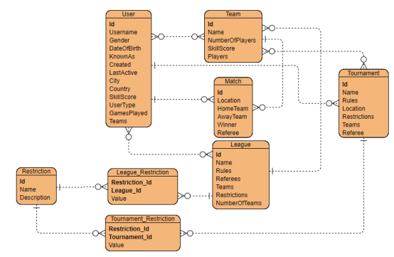
Schemat bazy danych aplikacji
Jest to początkowy schemat bazy który zawiera większość pul potrzebnych do osiągniecia zakładanych przez aplikacje funkcjonalności.

Slide 5
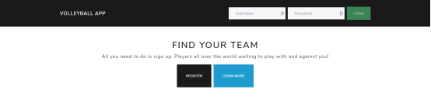
Wstępny projekt interfejsu
Interfejs aplikacji jest na chwilę obecną w wczesnym etapie projektowania i w dalszym etapie rozwoju aplikacji wygląd zostanie dopracowany oraz zmieniony w taki sposób by kojarzył się z tematem który zawiera.

Slide 6
Bezpieczeństwo aplikacji
Na obecnym poziomie rozwoju należy zadbać o bezpieczeństwo danych przechowywanych przez naszą aplikacje. Pierwszym krokiem w tym kierunku jest szyfrowanie haseł naszych użytkowników przy pomocy szyfrowania HMAC-SHA512. Przy użyciu odpowiednio długiego klucza prywatnego hasła naszych użytkowników powinny być bezpieczne.

Slide 7
Technologie użyte do wykonania aplikacji
Technologie, jakich zdecydowałem się używać do wykonania programu to C#, Angular oraz SQL Server(w etapie rozwijania aplikacji SQLite). Wybrałem je ze względu na moją znajomość tych technologii, co pomoże w rozwoju funkcjonalności, które ma posiadać ta aplikacja.

Slide 8
Koniec

